Slide 1
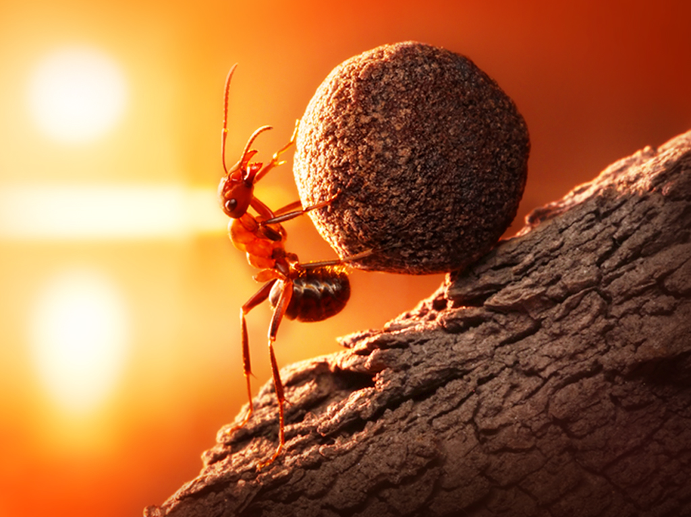

«Экологическая благотворительная
акция «Вторсырье
в помощь животным».
г. Вологда

Slide 2
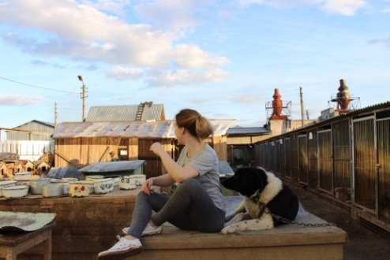
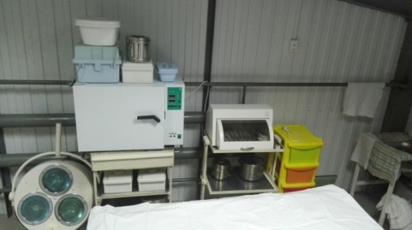
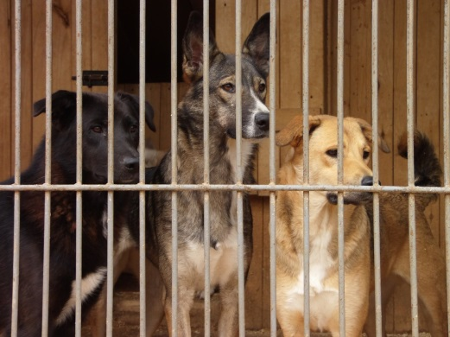
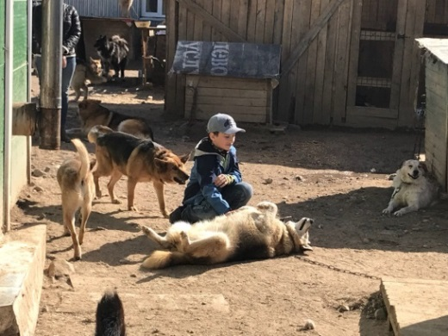
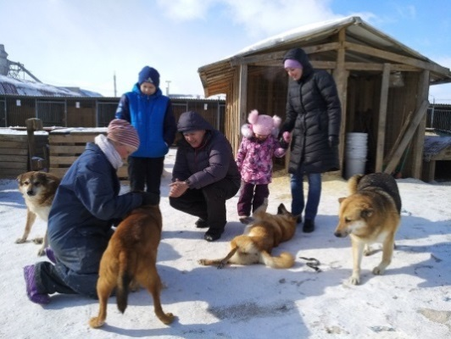
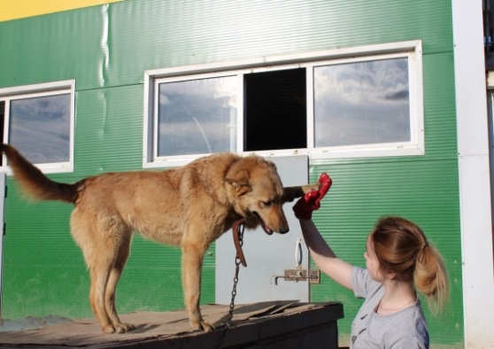
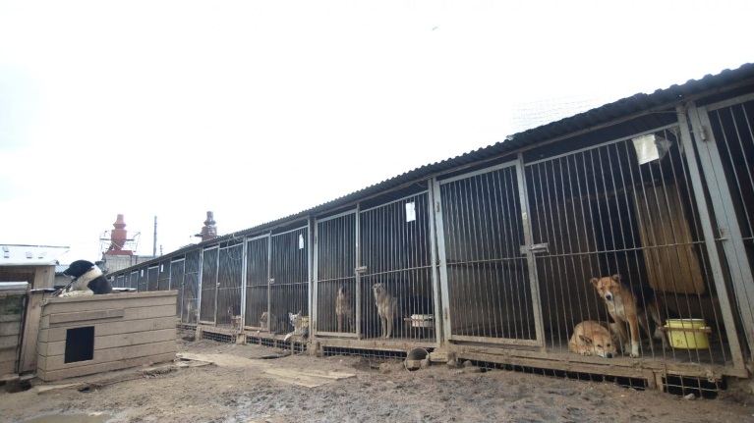
С 2008 г. ОЗЖ «Велес»
занимается решением проблемы бездомных животных, а с 2017 г. еще и вопросами экологии: эко-просвещением и раздельным сбором бытовых отходов.
«Вторсырье» - это не только экологический, но и благотворительный проект «Велеса». Средства, вырученные от сдачи вторсырья в переработку, идут на стерилизацию и лечение бездомных кошек и собак, а так же на их содержание в приюте.

Slide 3
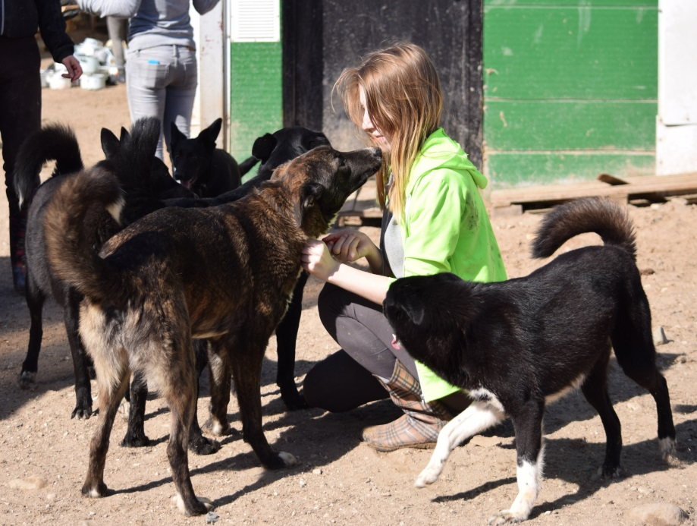
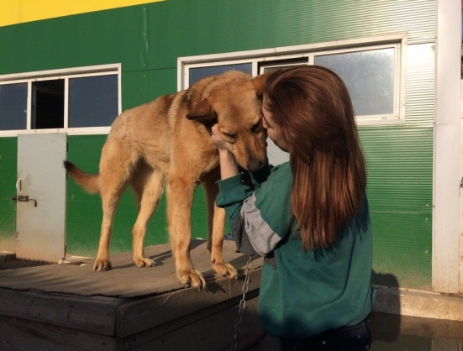
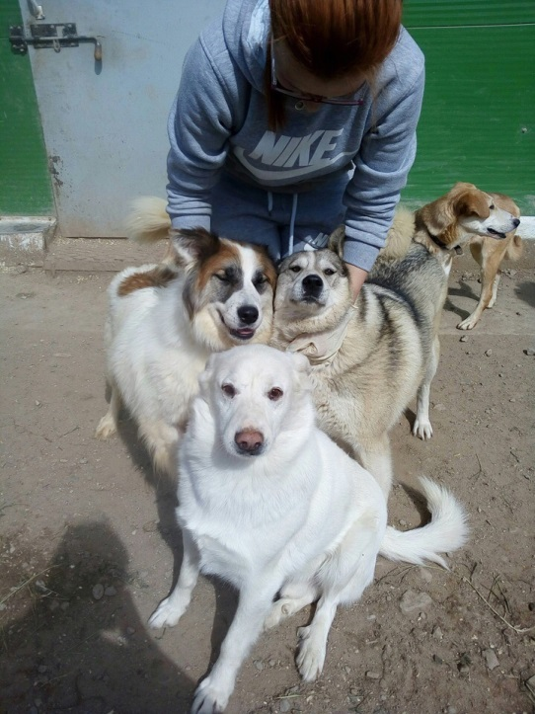
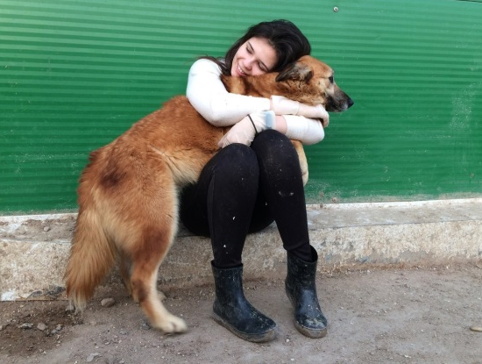
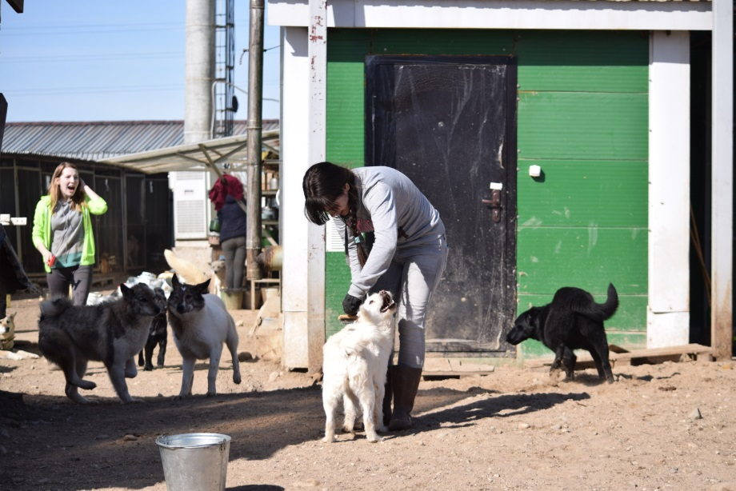
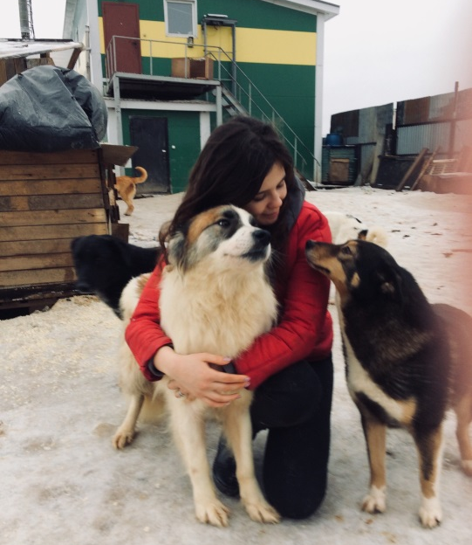
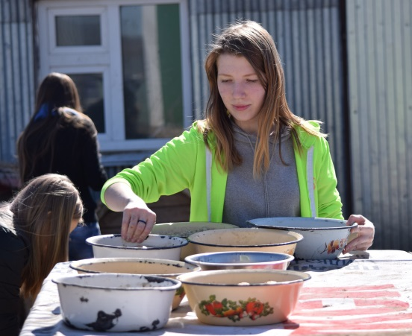
В о л о н т е р ы О З Ж «В е л е с»:

Slide 4

Важные аспекты нашей эколого-зоозащитной деятельности
Направления работы:
- эко-просвещение: занятия и мастер-классы, социальна реклама (посты, листовки, видеосюжеты);
акции по приему вторсырья (5-7 раз в месяц, ежемесячно);
сбор в стационарные накопители (более 60 адресов);
стерилизация и лечение животных на вырученные средства.
Причины успеха акции «Вторсырье в пользу животных»:
сильная команда - экологическая деятельность оказалась невероятно близка по духу зоозащитникам;
отдавать домашний мусор ничего не стоит;
можно помогать всей семьей, в любом возрасте;
точки сдачи вторсырья в шаговой доступности;
вовлеченность населения в деятельность рождает сопричастность к решению проблемы.
Благодаря участию в акциях «Вторсырье» возникает сопричастность населения Вологды к решению проблем экологии и бездомных животных,
ЧТО ИМЕЕТ КЛЮЧЕВОЕ ЗНАЧЕНИЕ В ИХ ПРОФИЛАКТИКЕ.

Slide 5

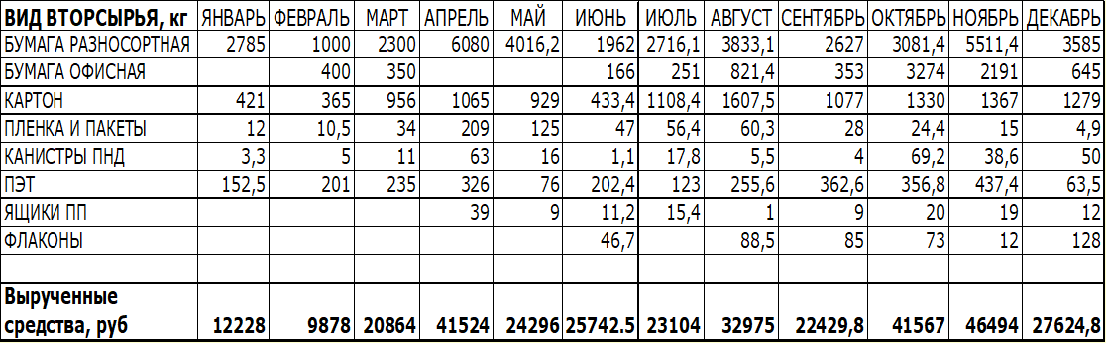
Декабрь, 2017 г.
Декабрь, 2023 г.
5767,4
В МЕСЯЦ на средства от сданного в переработку вторсырья БЕСПЛАТНО СТЕРИЛИЗУЕТСЯ
от 40 до 70
кошек и собак.
(Цифра равна годовому муниципальному плану стерилизации бездомных животных большинства муниципальных районов.)

Slide 6
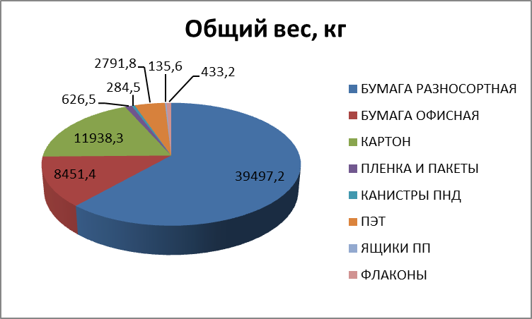
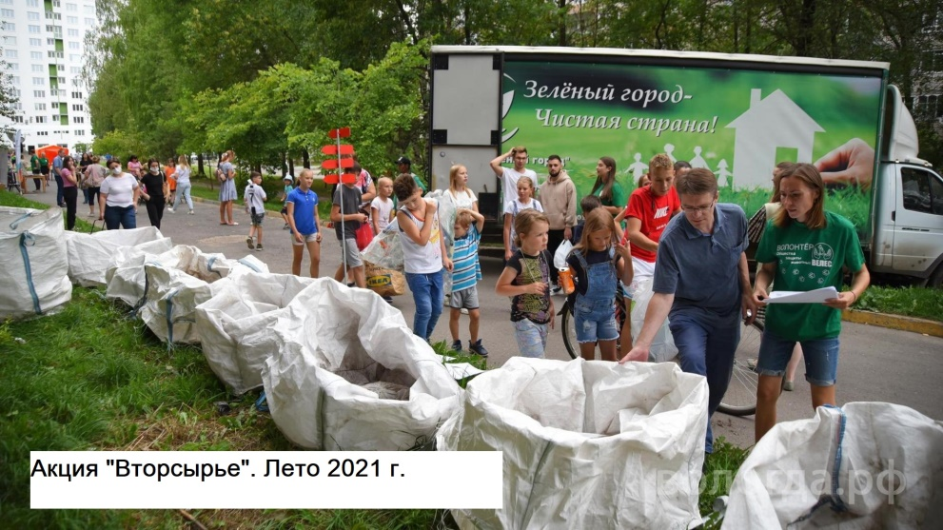
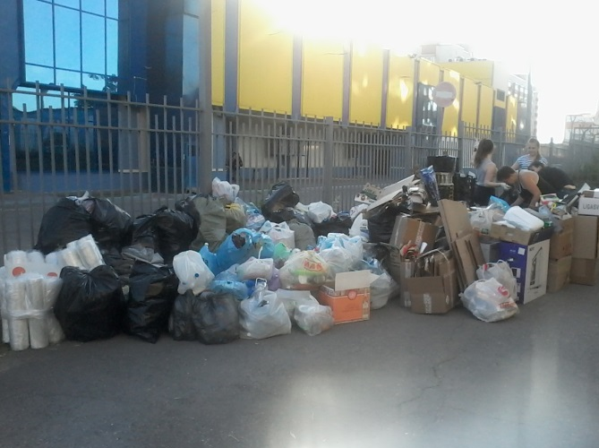
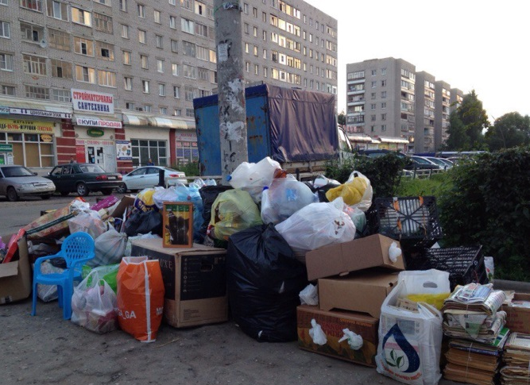
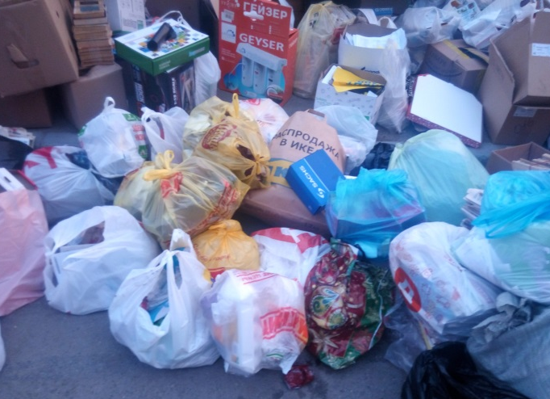
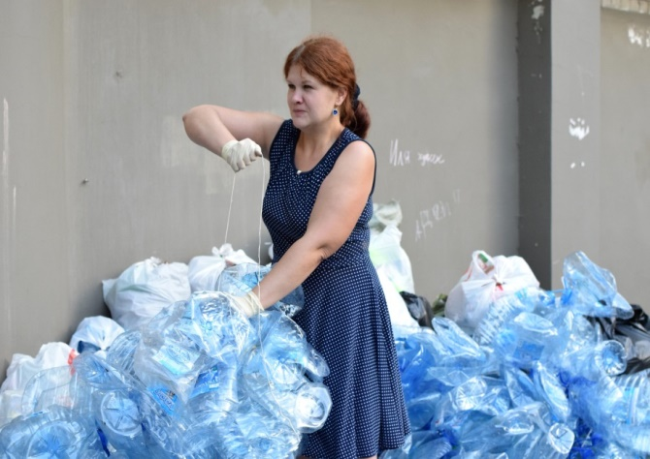
Более 30 видов макулатуры, пластика, стекла, алюминия, фрагментов бытовой техники идут на производство новых полезных изделий.

Slide 7
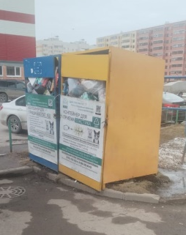
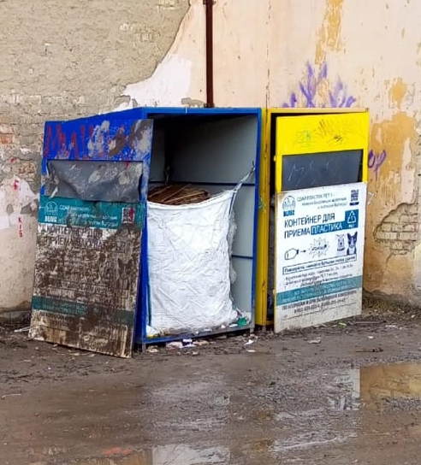
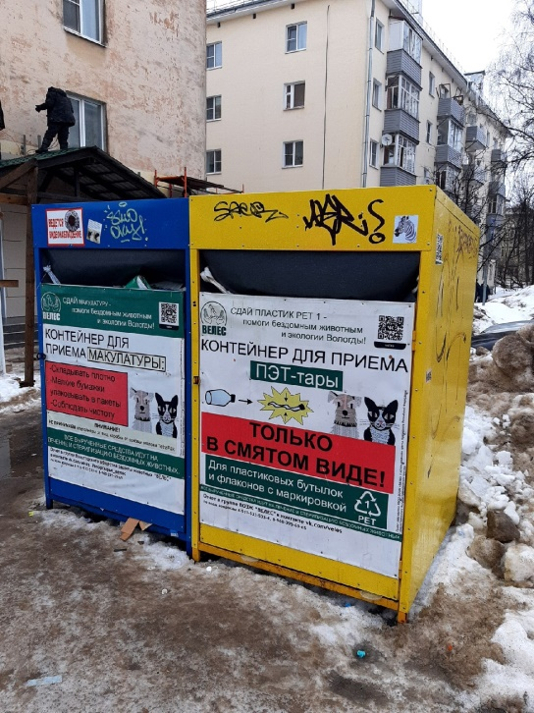
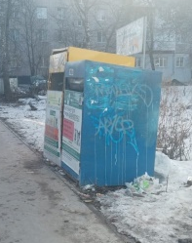
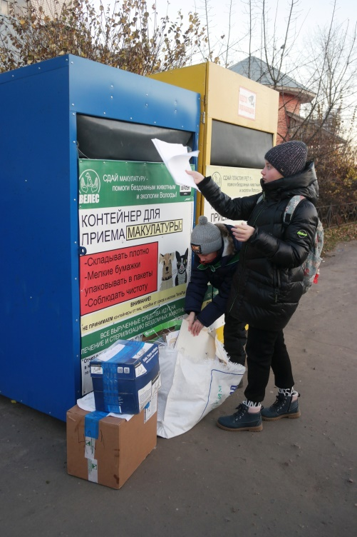
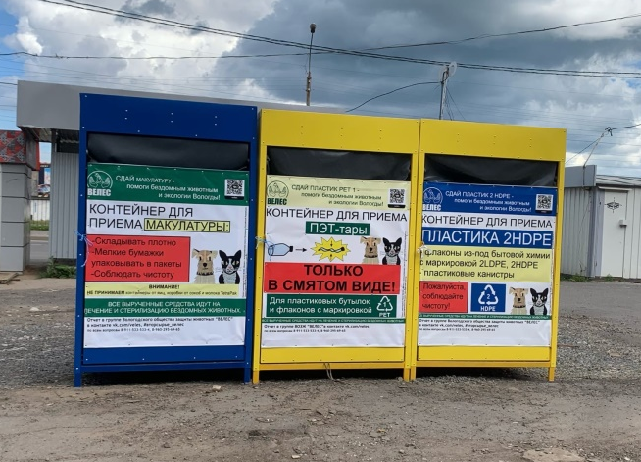
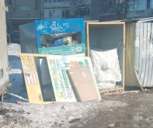
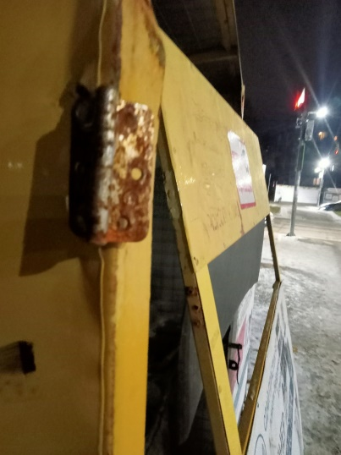
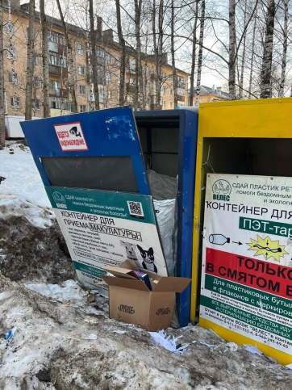
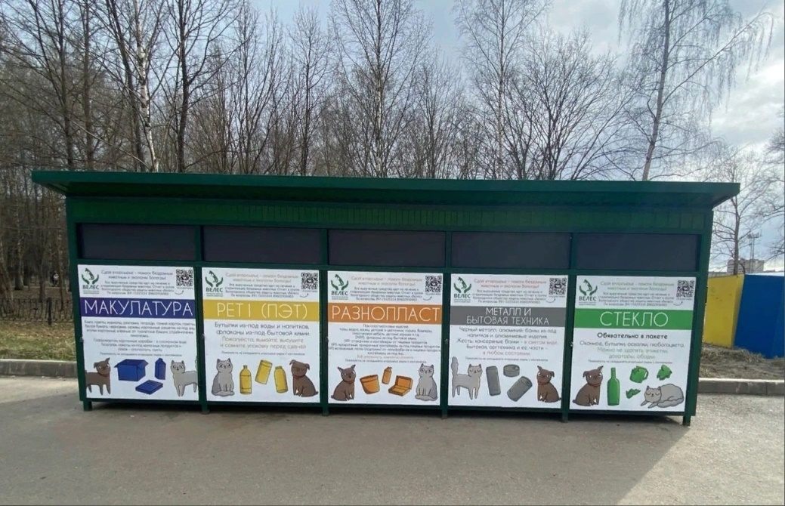
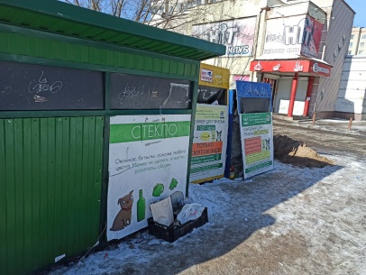
Эстетика в экологии:
контейнеры постоянно
приходится ремонтировать.

Slide 8
Цели проекта на 2024-2025 гг..
Цель на 2024-2025 гг.: Вовлечь не менее 1000 новых участников вместе с их семьями в раздельный сбор бытового мусора в пользу решения проблемы бездомных животных путем просвещения в вопросах раздельного сбора мусора в пользу решения проблемы бездомных животных, повышения привлекательности накопителей для вторсырья (ремонт и приведение в порядок внешнего вида части контейнеров, требующих этого), оборудование новых точек приема, в том числе под новые виды вторсырья.
Задачи на 2024-2025 гг.:
Отремонтировать не менее 40 контейнеров (покраска, сварка петель, днищ, замена клапанов и т.д.);
Расширить перечень адресов приема вторсырья посредством установки новых контейнеров, задействовать новые районы;
Реализовать рекламную кампанию;
Стерилизовать и пролечить не менее 300 бездомных животных.

Slide 9
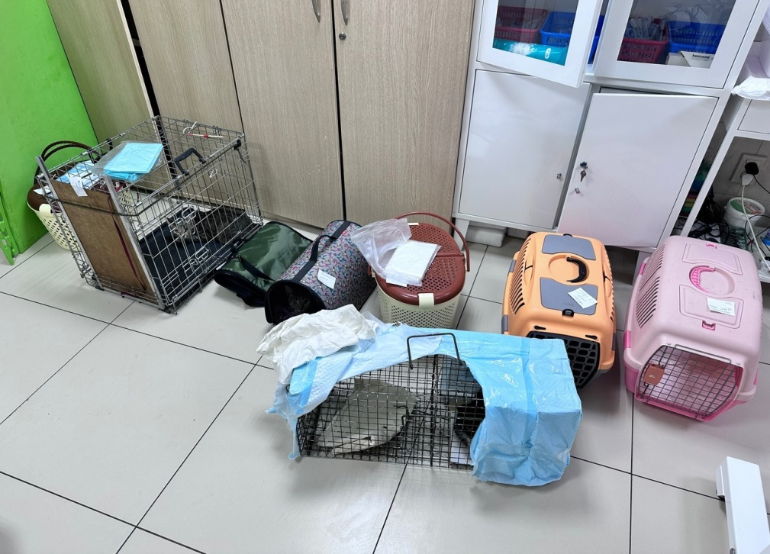
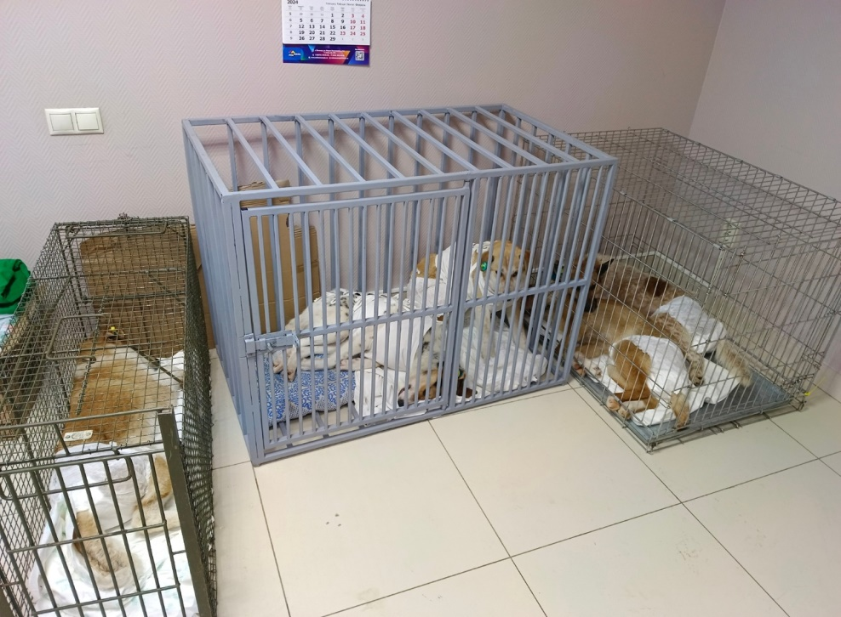
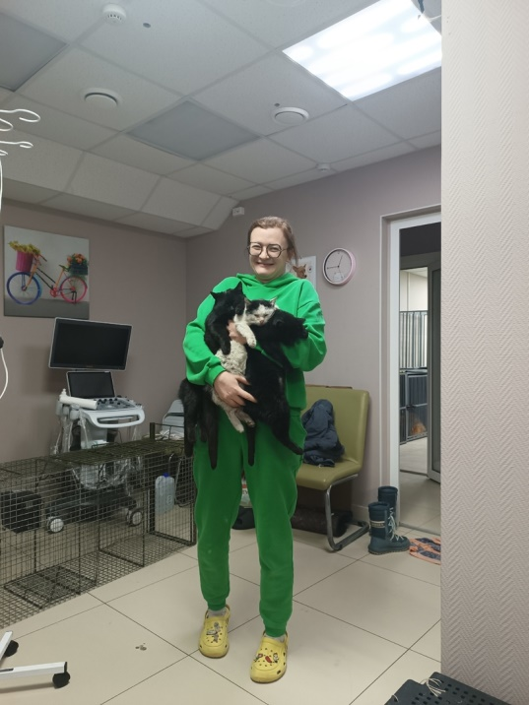
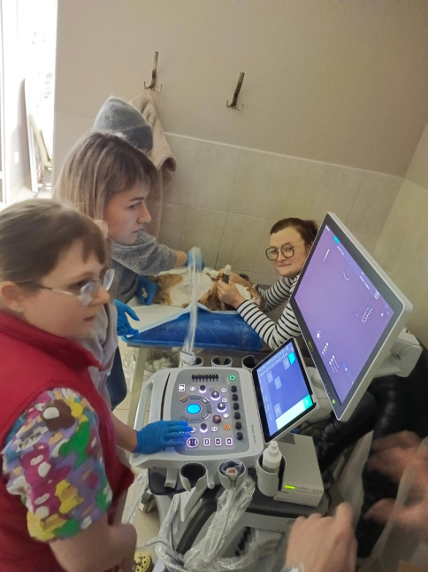
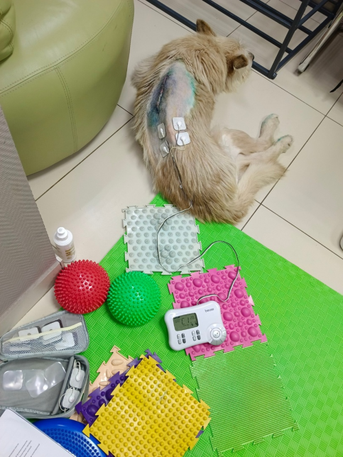
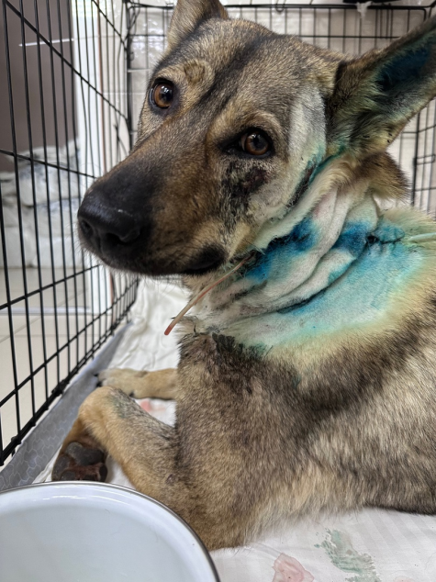
Возможность стерилизовать и лечить бездомных животных на средства от вторсырья имеет огромное значение и привносит в проект особый смысл. Эффективнейшее сочетание.

Slide 10
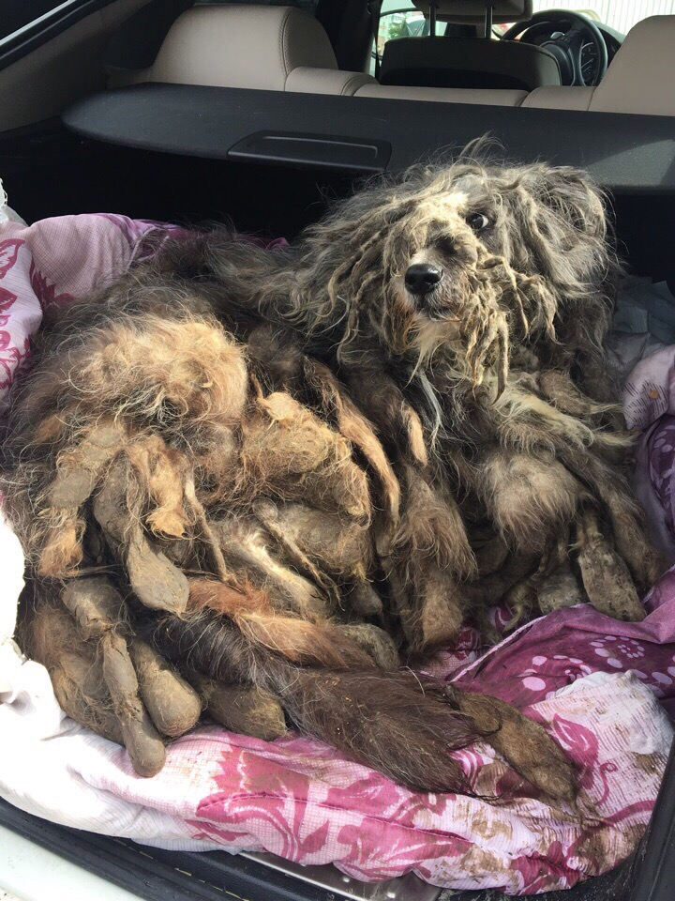
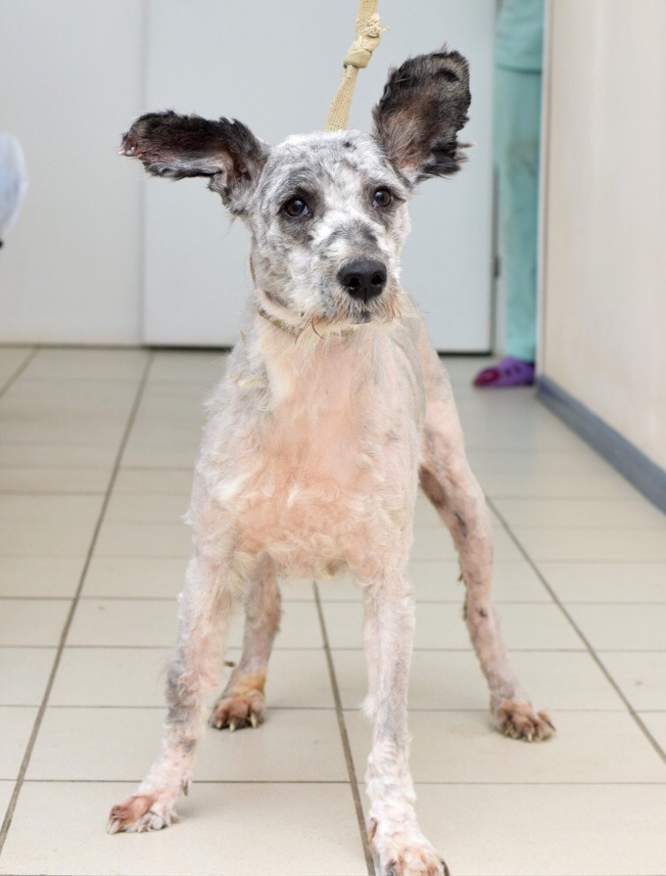
Грумминг - не только «стрижка», это важная гигиеническая процедура.
Запущенная шерсть доставляет дискомфорт и страдания животному,
летом кожа под такими колтунами поражается опарышами…
Бездомная собака
до и после стрижки.

Slide 11
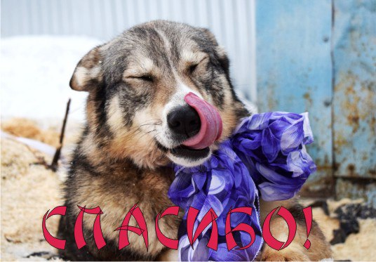
Спасибо за внимание!
Состояние окружающей среды и наличие бездомных животных зависит от уровня экологической культуры населения. Число спасенных и забранных с улицы четвероногих - от возможностей зоозащитных организаций по их лечению, стерилизации и содержанию.
Группа «Вторсырье во благо жизни»:
https://vk.com/veles_eco,
8-911-533-53-34.

